Slide 1
Районный этап
Республиканского конкурса «Замечательный вожатый»
МБУДО «Центр внешкольной работы Московского района» г.Казани
Ассоциация ДОО Московского района «Московская лига»
Казань, 2019

Slide 2
Конкурс состоял из 2 этапов:
Заочный этап. Для участия необходимо было направить пакет документов:
-заявку;
-презентацию с информацией о конкурсанте;
-авторский сценарий общего дела конкурсанта с его отрядом;
-эссе «Вожатый XXI века. Профессия или призвание?»»
-ход проведения мастер- класса для обмена опытом с вожатыми.

Slide 3
Конкурс состоял из 2 этапов:
Очный этап. Данный этап включал в себя 3 конкурсные процедуры:
-самопрезентация;
-разбор и поиск ответов на педагогические ситуации;
-тестирование.

Slide 4
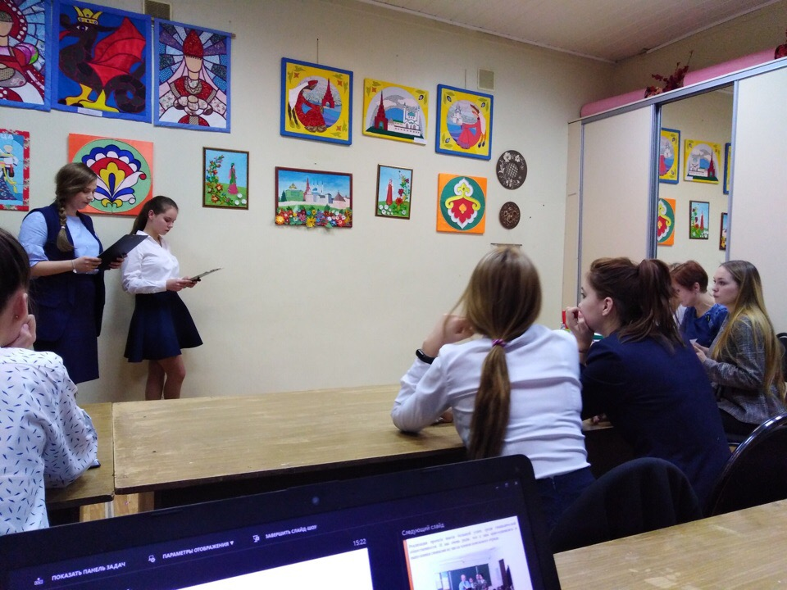
Юхименко Арина
МБОУ СОШ №99

Slide 5
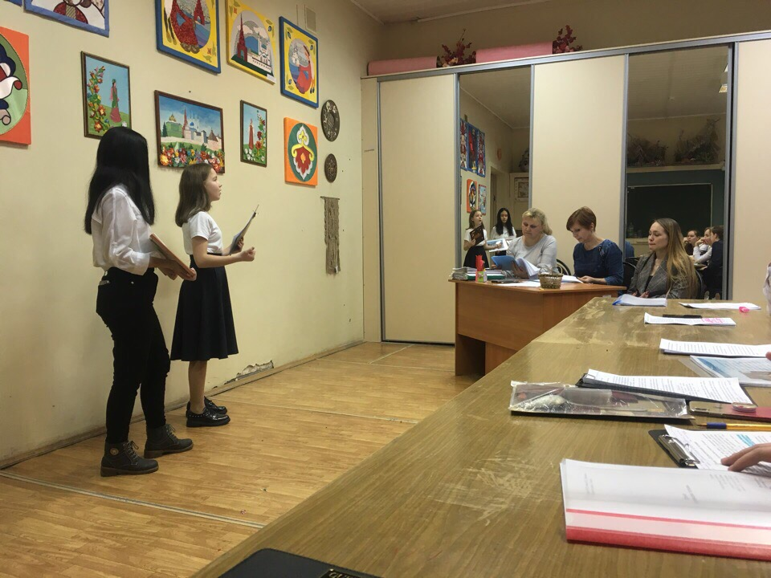
Гомбоева Виктория
МБОУ «Гимназия № 12»

Slide 6
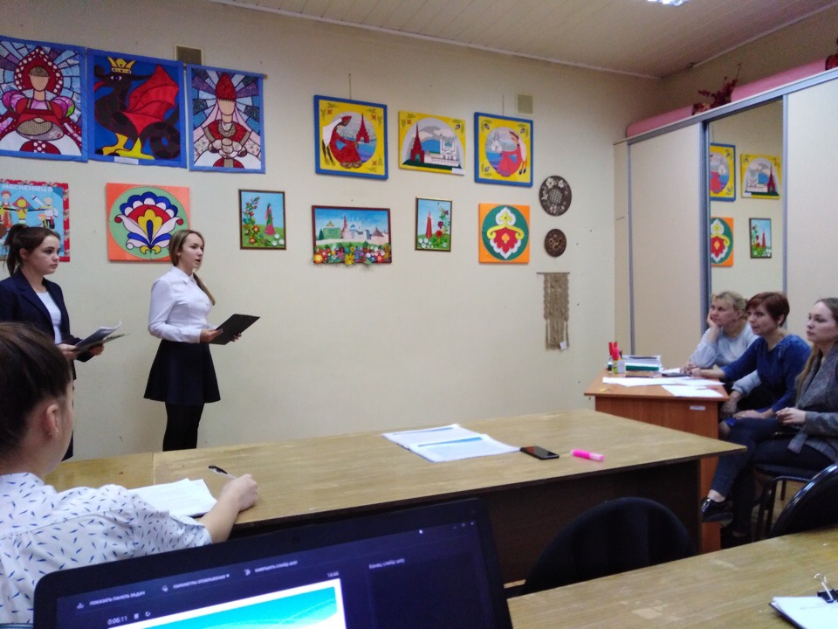
Каштымова Карина
МБОУ «Школа № 120»

Slide 7
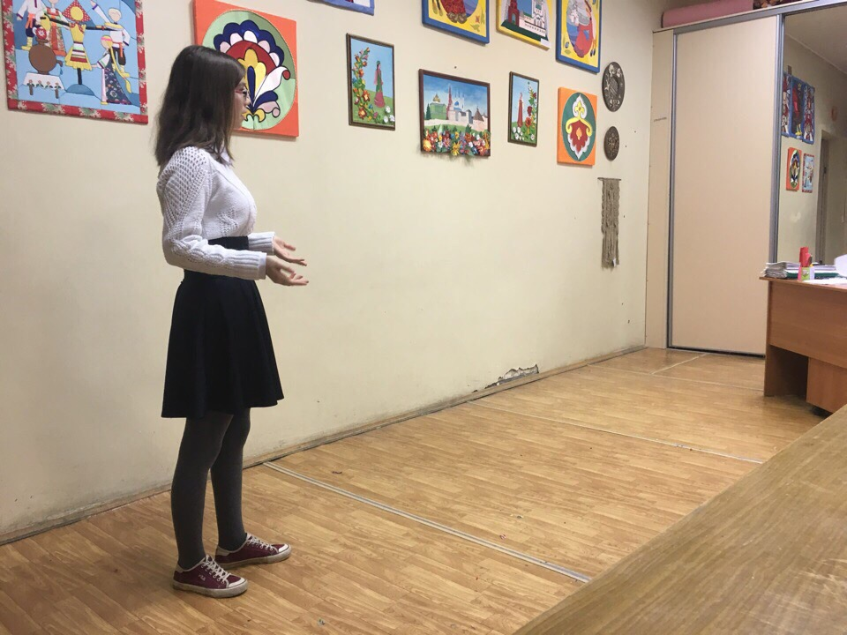
Каримова Илюза
МБОУ «Школа № 120»

Slide 8
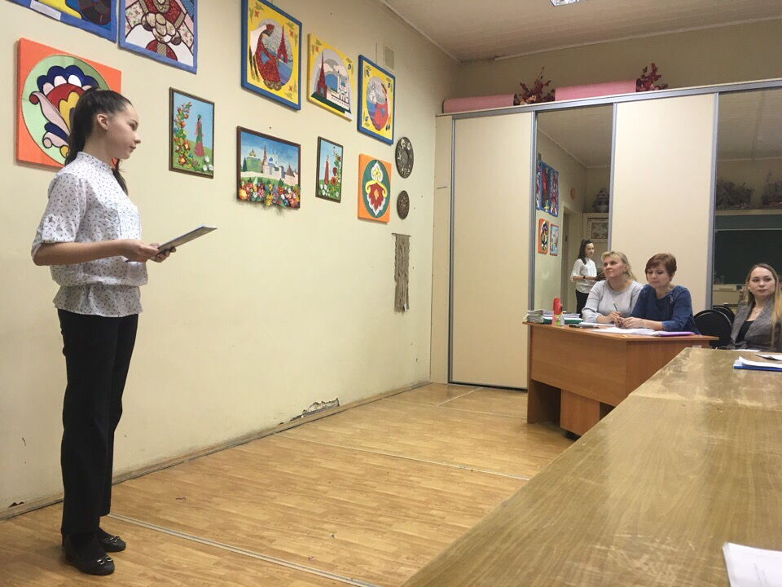
Фомкина Ольга
МБОУ «Школа № 20»

Slide 9
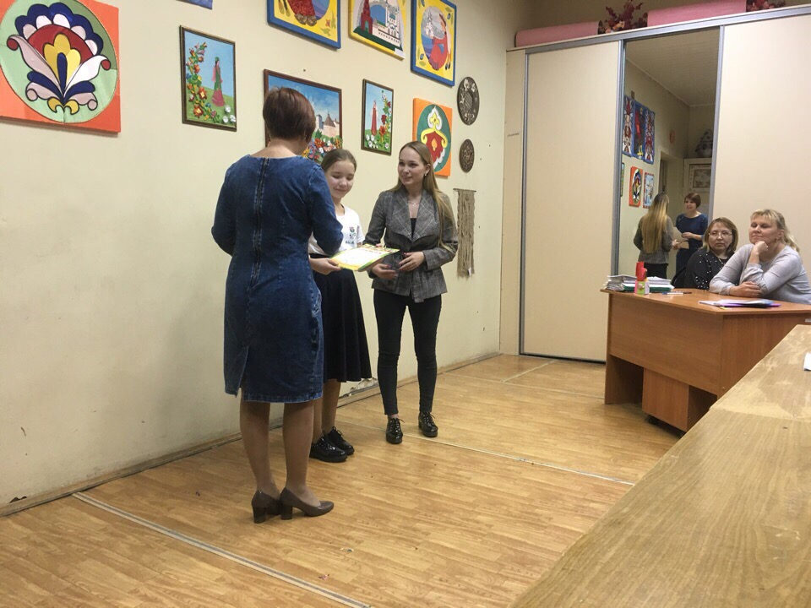
Итоги конкурса:
ГРАН-ПРИ - Юхименко Арина
1 место - Фомкина Ольга
2 место - Каштымова Карина
3 место- Каримова Илюза
3 место - Гомбоева Виктория

